Slide 1
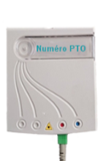
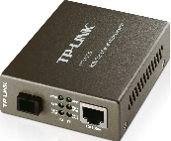

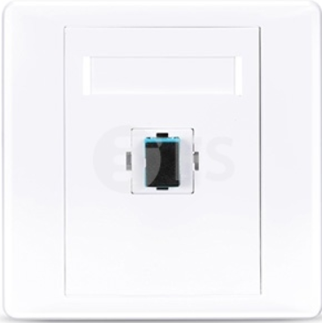
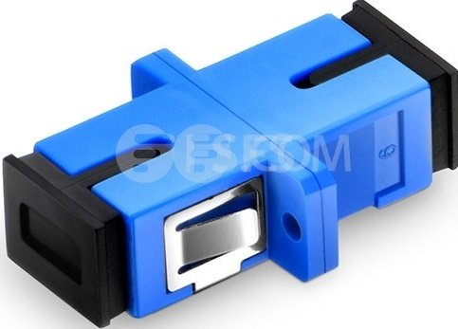
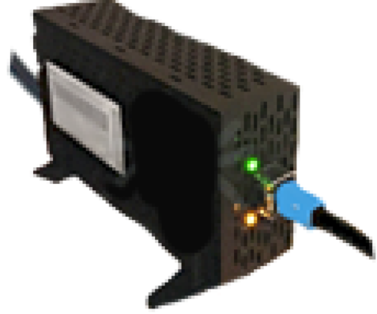
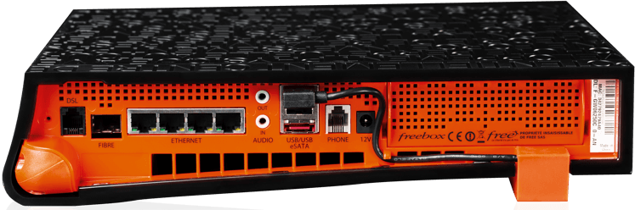
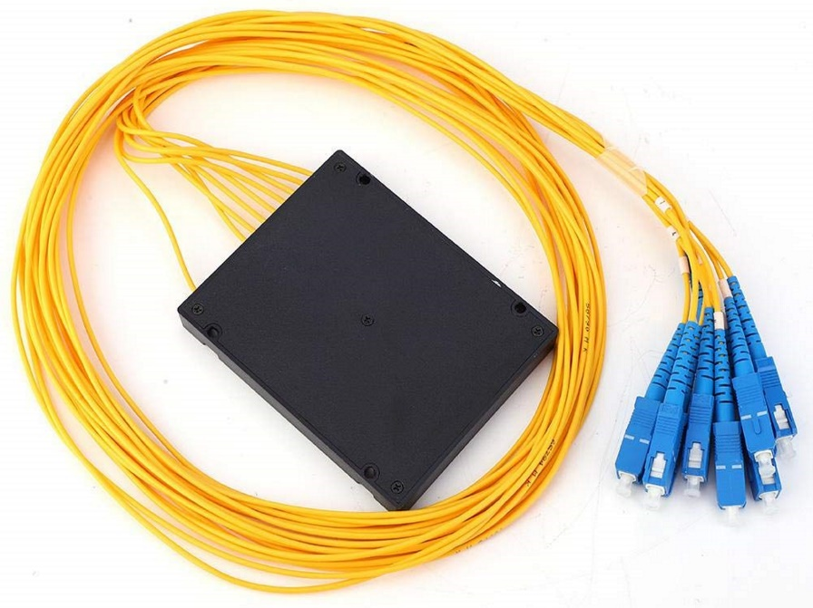
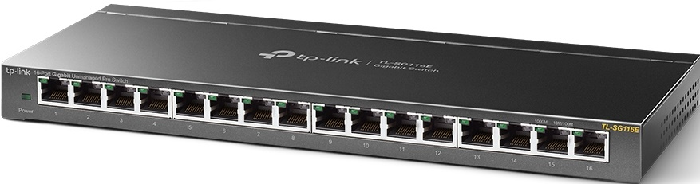
Version avec Répartiteur de fibre optique
1m
De 1 à 20m
Free :
MDCONU3A
80€ TTC
TL-SG116E Switch
Pour Prises RJ45
HORS étude
Fibre
Câble Réseau Ethernet Cat6a

Slide 2
Version avec Répartiteur de fibre optique
Type | Qté | Pu HT | TVA | TTC | Tot HT | Tot TTC | Description | Lien
Convertisseur de média à fibre | 1 | 30,65 | 20% | 36,78 | 30,65 | 36,78 | TP-Link MC112CS Convertisseur RJ45 10/100Mbps / Fibre WDM Monomode Tx13-Rx15/ 20km | https://www.amazon.fr/TP-Link-MC112CS-Convertisseur-Monomode
Répartiteurs de fibre optique | 1 | 21,04 | 20% | 25,25 | 21,04 | 25,25 | Splitter PLC, Splitter monomode 1X8 SC/UPC à fibre optique pour câblage domestique, projets d'ingénierie, sociétés, LAN à fibre optique | https://www.amazon.fr/Splitter-monomode
Corps de traversée (lot de 10) | 1 | 4,20 | 20% | 5,04 | 4,20 | 5,04 | Adaptateur à Fibre Optique/Manchon d'Accouplement Plastique SC/UPC vers SC/UPC Simplex Monomode avec Bride (10pcs/Paquet) #76112 | https://www.fs.com/fr/products/76112.html
Jarretières SC UPC vers SC UPC 20 m | 8 | 10,51 | 20% | 12,61 | 84,08 | 100,90 | Jarretière Optique Insensible aux Courbures Simplex 9/125 Monomode LC/SC/FC/MU, Grade B, IL de 0,12dB Typique SC UPC vers SC UPC | https://www.fs.com/fr/products/33870.html
Prises optiques SC/UCP | 8 | 2,10 | 20% | 2,52 | 16,80 | 20,16 | Prise Murale à Fibre Optique à Seul Port Multimode OM3/OM4 SC UPC Simplex, Droite #62233 | https://www.fs.com/fr/products/62233.html
Jarretières SC UPC vers SC UPC 1 m | 8 | 5,70 | 20% | 6,84 | 45,60 | 54,72 | Jarretière Optique Insensible aux Courbures Simplex 9/125 Monomode LC/SC/FC/MU, Grade B, IL de 0,12dB Typique SC UPC vers SC UPC | https://www.fs.com/fr/products/33870.html
Convertisseur de média à fibre | 8 | 30,65 | 20% | 36,78 | 245,20 | 294,24 | TP-Link MC112CS Convertisseur RJ45 10/100Mbps / Fibre WDM Monomode Tx13-Rx15/ 20km | https://www.amazon.fr/TP-Link-MC112CS-Convertisseur-Monomode
Câbles réseau Ethernet Cat6a 2,1m | 8 | 2,90 | 20% | 3,48 | 23,20 | 27,84 | 7ft (2,1m) Câble Réseau Ethernet Cat6a Snagless Blindé (SFTP) PVC CMX, Noir #73063 | https://www.fs.com/fr/products/70665.htm
TOTAL |  |  |  | 125,82 | 447,57 | 537,08
Switch | 1 | 67,40 | 20% | 80,88 | 67,40 | 80,88 | TP-Link Switch Ethernet (TL-SG108E ) Gigabit 8 RJ45 ports 10/100/1000Mbps, Web Manageable, Idéal partage de connexion et mise en réseau pour les petites entreprises et les bureaux domestiques | https://www.amazon.fr/dp/B07FXXCWQ6
Total 2 |  |  |  | 206,70 | 514,97 | 617,96

Slide 3
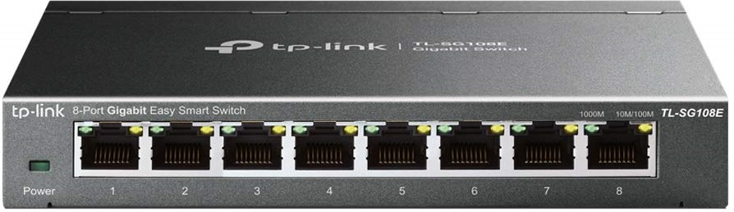
Version avec Switch 8 ports et Convertisseurs
1m
De 1 à 20m
Free :
MDCONU3A
36,34€ TTC
TL-SG108E Switch
Fibre
Câble Réseau Ethernet Cat6a

Slide 4
Version avec Switch 8 ports et Convertisseurs
Type | Qté | Pu HT | TVA | TTC | Tot HT | Tot TTC | Description | Lien
Switch | 1 | 30,28 | 20% | 36,34 | 30,28 | 36,34 | TP-Link Switch Ethernet (TL-SG108E ) Gigabit 8 RJ45 ports 10/100/1000Mbps, Web Manageable, Idéal partage de connexion et mise en réseau pour les petites entreprises et les bureaux domestiques | https://www.amazon.fr/dp/B00JKB63D8
Câbles réseau Ethernet Cat6a 0,9m | 8 | 2,10 | 20% | 2,52 | 16,80 | 20,16 | 7ft (2,1m) Câble Réseau Ethernet Cat6a Snagless Blindé (SFTP) PVC CMX, Noir #73063 | https://www.fs.com/fr/products/70665.htm
Convertisseur de média à fibre | 8 | 30,65 | 20% | 36,78 | 245,20 | 294,24 | TP-Link MC112CS Convertisseur RJ45 10/100Mbps / Fibre WDM Monomode Tx13-Rx15/ 20km | https://www.amazon.fr/TP-Link-MC112CS-Convertisseur-Monomode
Jarretières SC UPC vers SC UPC 20 m | 8 | 10,51 | 20% | 12,61 | 84,08 | 100,90 | Jarretière Optique Insensible aux Courbures Simplex 9/125 Monomode LC/SC/FC/MU, Grade B, IL de 0,12dB Typique SC UPC vers SC UPC | https://www.fs.com/fr/products/33870.html
Prises optiques SC/UCP | 8 | 2,10 | 20% | 2,52 | 16,80 | 20,16 | Prise Murale à Fibre Optique à Seul Port Multimode OM3/OM4 SC UPC Simplex, Droite #62233 | https://www.fs.com/fr/products/62233.html
Jarretières SC UPC vers SC UPC 1 m | 8 | 5,70 | 20% | 6,84 | 45,60 | 54,72 | Jarretière Optique Insensible aux Courbures Simplex 9/125 Monomode LC/SC/FC/MU, Grade B, IL de 0,12dB Typique SC UPC vers SC UPC | https://www.fs.com/fr/products/33870.html
Convertisseur de média à fibre | 8 | 30,65 | 20% | 36,78 | 245,20 | 294,24 | TP-Link MC112CS Convertisseur RJ45 10/100Mbps / Fibre WDM Monomode Tx13-Rx15/ 20km | https://www.amazon.fr/TP-Link-MC112CS-Convertisseur-Monomode
Câbles réseau Ethernet Cat6a 2,1m | 8 | 2,90 | 20% | 3,48 | 23,20 | 27,84 | 7ft (2,1m) Câble Réseau Ethernet Cat6a Snagless Blindé (SFTP) PVC CMX, Noir #73063 | https://www.fs.com/fr/products/70665.htm
TOTAL |  |  |  | 95,53 | 636,88 | 764,26
Switch pour prises RJ45 | 1 | 67,40 | 20% | 80,88 | 67,40 | 80,88 | TP-Link Switch Ethernet (TL-SG108E ) Gigabit 8 RJ45 ports 10/100/1000Mbps, Web Manageable, Idéal partage de connexion et mise en réseau pour les petites entreprises et les bureaux domestiques | https://www.amazon.fr/dp/B07FXXCWQ6
Total 2 |  |  |  | 176,41 | 704,28 | 845,14

